Slide 1
FITOGENETICA SEGUNDO CICLO 2020 CATEDRÁTICO FRANCISCO VÁSQUEZ

Slide 2
DESARROLLO DEL CURSO
Entrar a la plataforma http://uv.fausac.gt/uv/
Es la plataforma “Chamilo”. Busque el curso y sección e inscríbase. Allí se colocaran los programas, las presentaciones, videos, lecciones etc.
Como se impartió el curso en el pasado: fue de manera presencial con el apoyo de la plataforma Chamilo.
Con la Pandemia de COVID 19 cambiaron muchas cosas incluida la docencia en general
El aula ahora es virtual.

Slide 3
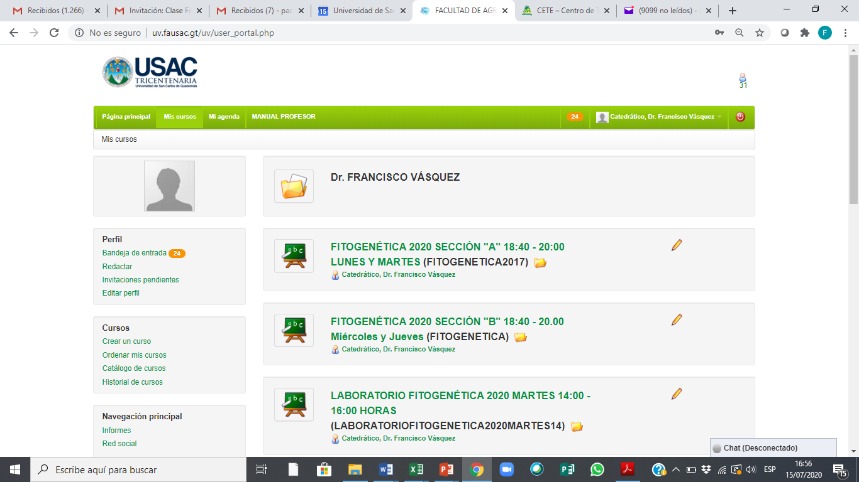

Slide 4
…Desarrollo
Además de la plataforma Chamilo, se utilizará la aplicación “Meet” de Google. Que pertenece al grupo GAFATM:
Google
Apple
Facebook
Amazon
Twitter
Microsoft

Slide 5
…Desarrollo
Se cuenta con un documento de apoyo denominado INTRODUCCIÓN A LA FITOGENÉTICA Y AL FITOMEJORAMIENTO. Elaborado por el profesor del curso. Cada una de las lecciones se ubicaran en la plataforma Chamilo.
Las exposiciones se harán de manera virtual pero tratando de interactuar con los estudiantes del curso.
Tanto en el laboratorio como en la clase se harán grupos de 5 estudiantes por afinidad. En este momento y me mandan por correo los grupos nombrando a un coordinador. Se les sugiere hacer grupos de WhatsApp.
Los días de laboratorio los indicará el Auxiliar Alejandro Rosales
Las evaluaciones se harán individuales y en grupos

Slide 6
…Desarrollo
Recomendación elaboren su Carpeta con los documentos más importantes del curso.

Slide 7
Cuestionario exploratorio
Entre a la plataforma Chamilo obtenga el examen exploratorio discútalo con su grupo y me lo envía el coordinador del grupo en formato Word no en pdf al correo: pacovasquez7274@gmail.com

